Slide 1

VODA A MINERÁLY
MUDr. Michal Šenkyřík
IGEK FN Brno

Slide 2
Význam vody
-základní složka živého organismu
-hlavní funkce vody:
prostředí pro životní děje
rozpouštědlo pro živiny
tepelné hospodářství
udržení koloidů v rozpuštěném stavu
reaktant při hydrolytických a hydratačních reakcích
řízení toku energie (oxidace, redukce)
udržuje stálost vnitřního prostředí - homeostázu
-množství vody v těle závisí:
věk
pohlaví
hmotnost
hydratace organismu
individuální rozdíly

Slide 3
% tělesné hmotnosti tvořené vodou
kojenec | 80-85
dítě | 75
dospělý muž / žena | 63 / 53

Slide 4
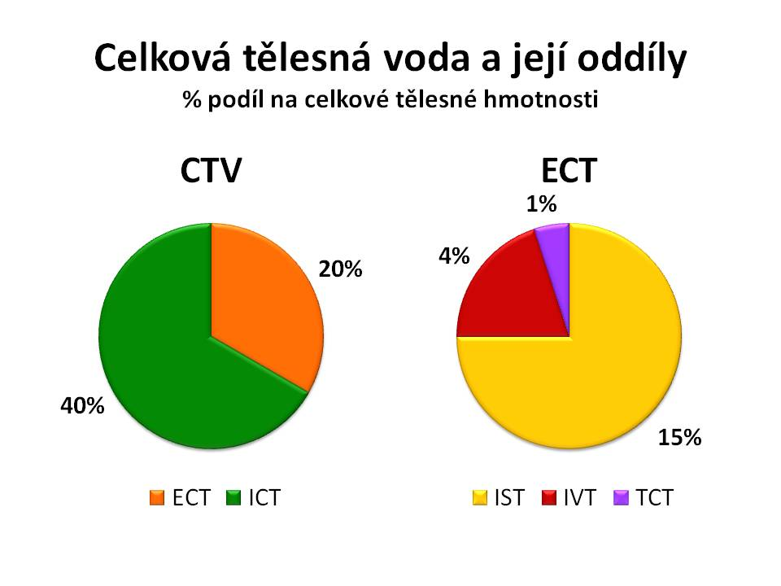
Rozdělení tělesné vody
Notes:
Vyložït kde se nachází která tekutina
Extravasální tekutina – vazivo, chrupavky, kostní tkáň, transcelulární tekutina (vyplˇnuje tělní dutiny – cerebrospinální, intraokulární, plleurální, peritoneální, synoviální, tekutina V GIT – má největší objem

Slide 5
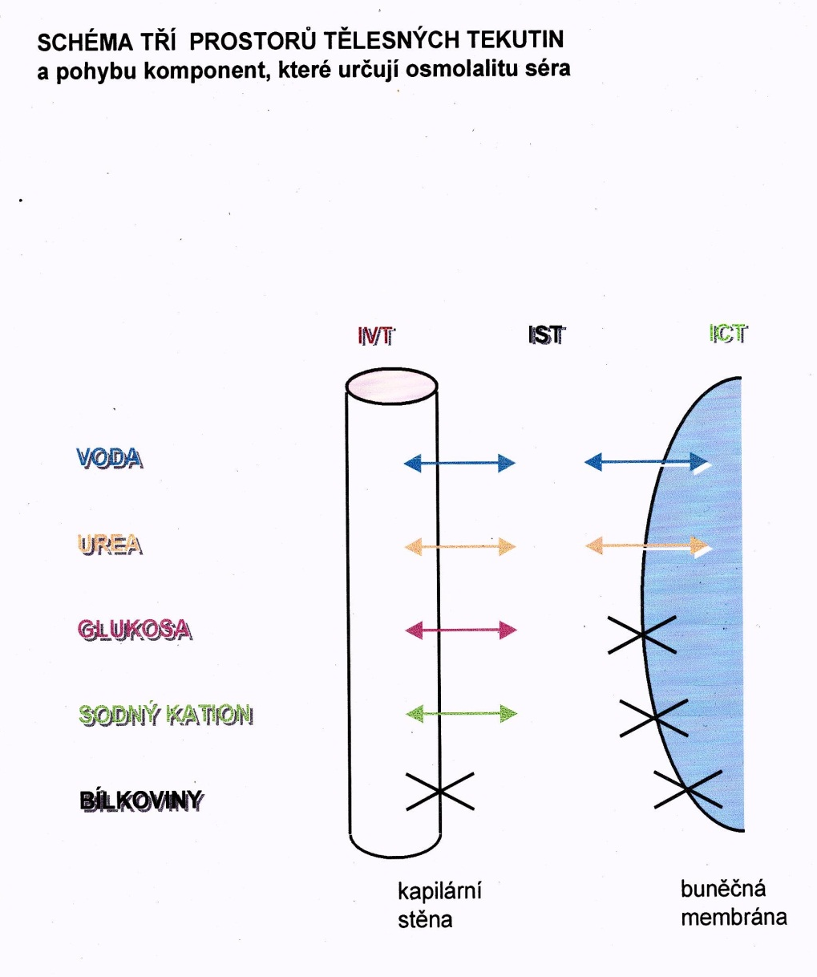
3 prostory tělesných tekutin

Slide 6
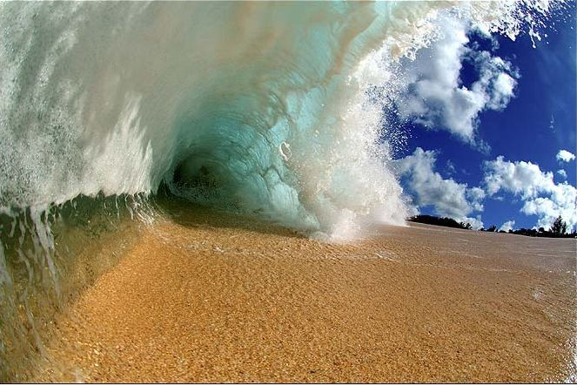

Slide 7
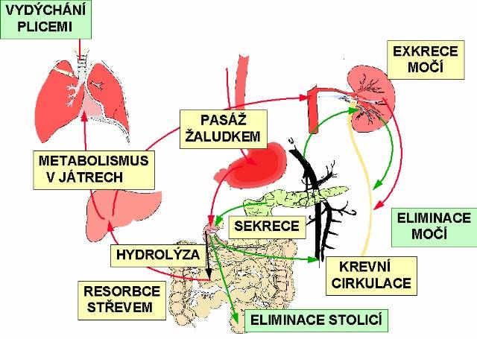
„Koloběh“ vody

Slide 8
Příjem vody
tekutiny
potrava
infuse
metabolická voda
substrát | množství | voda z oxidace
tuk | 100g | 107 ml
cukr | 100g | 55 ml
protein | 100g | 41 ml

Slide 9
Výdej vody
celkové denní ztráty | 2000-2500ml
moč | 1000-1500ml
pokožka | 500ml
plíce | 400ml
stolice | 100ml

Slide 10
Běžné ztráty vody
 | při normální teplotě (ml/den) | v horkém počasí (ml/den) | během delší těžké práce (ml/den)
kůže | 350 | 350 | 350
dýchání | 350 | 250 | 650
moč | 1400 | 1200 | 500
pot | 100 | 1400 | 5000
stolice | 100 | 100 | 100
CELKEM | 2300 | 3300 | 6600

Slide 11
Efekt dehydratace
dehydratace | kg tělesných tekutin (80 kg osoba) | účinek
1% | 0,8 | zvýšená tělesná teplota
3% | 2,4 | zhoršená výkonnost
5% | 4,0 | křeče, třes, nevolnost, rychlý tep, 20-30% zhoršení výkonu
6 – 10% | 4,8 - 8 | problémy trávení, vyčerpání, závratě, bolesti hlavy, sucho v ústech, únava
více než 10% | více než 8 | úpal, halucinace, žádný pot ani moč, nateklý jazyk, vysoká tělesná teplota, vratká chůze

Slide 12
Dodatečná potřeba tekutin v akutním stavu
zvýšení teploty o 1°C | 100-300ml
střední pocení | 500ml
silné pocení | 1000-1500ml
hyperventilace | 500ml
hyperventilace v suchu | 1000-1500ml
otevřené povrchy, dutiny | 500-3000ml
píštěle, drény, odsávání | 100ml až mnoho litrů

Slide 13
Potřeba tekutin v ml na
1 kg tělesné hmotnosti
kojenci | 110
děti do 10 let | 40
dospělí při 22ºC | 22
dospělí při 37ºC | 38

Slide 14
Tekutinová bilance
zdroj příjmu | příjem (ml) | cesta vylučování | ztráta (ml)
pití | 1100-1400 | moč | 1200-1500
potrava | 800-1000 | stolice | 100-200
oxidace živin | 300 | plíce | 400
 |  | kůže | 500-600

Slide 15
Složení tělních tekutin
ionty | ECT (mmol/l) | ICT (mmol/l)
Na⁺ | 138 - 148 | 10
K⁺ | 4 - 5 | 140 – 160
Cl⁻ | 103 | 2 – 4
HCO₃⁻ | 28,3 | 10
Ca₂⁺ | 2,25 – 2,75 | 0,0001
Notes:
Hlavní kationt ECT je sodík, aniont – chlorid
Hlavní kationtem ICT je draslík a aniontem fosfát. Je to pravděpodobně stav, který vyhovuj enzymům a jejich pochodům,
Sodík z buňky, draslík do buňky
ECT – relativně dost Na, Cl a HCO3. Omývá buňky, přináší jim rozpuštěné živiny a kyslík a odplavuje odpadní látky. a tím se podílí na udržování homeostázy – stálého vnitřního prostředí.
ICT – obsahuje 4x více bílkovin než plazma, velké množství iontů K a P, méně Cl aNa, málo iontů Ca

Slide 16
Obsah iontů v sekretech GIT
zdroj | Na (mmol/) | K (mmol/l) | Cl (mmol/l) | HCO₃ (mmol/l)
sliny | 2-10 | 20-30 | 8-18 | 30
žaludek | 10-110 | 0-30 | 0-150 | -
duodenum | 140 | 5 | 80 | -
ileum | 80-150 | 2-8 | 40-140 | 30
colon | 60 | 30 | 40 | -
žluč | 130-160 | 3-12 | 90-180 | 35
pankreas | 110-180 | 3-7 | 54-95 | 115

Slide 17
Transport solutů přes membrány
prostá difuse podle konc. gradientu
malé a lipofilní částice
podporovaná (facilitovaná) difuse
velké hydrofilní částice-přenosový systém,pohyb iontů na základě el.potenciálu
aktivní transport
(tam, kde není koncentrační ani el. spád) vyžaduje ATP a nosiče
filtrace
hydrostatický tlak
osmotický transport
rozdíly v koncentracích rozpuštěných látek

Slide 18


Slide 19
Vztah voda / sodík
vzhledem k pevné vazbě vody na Na-iont (10 molekul vody na 1 iont Na) nevede nikdy změna obahu sodíku v daném kompartmentu při dostatku vody ke změně jeho koncentrace, ale vždy ke změně v objemu :
↑Na → hypervolemie
↓Na → hypovolemie
naopak:
↓bezsolutové vody → hypernatremie
↑bezsolutové vody → hyponatremie

Slide 20
Nedostatek vody - dehydratace
izotonická – ztráta Na a voda
(zvracení, průjem, píštěle, popáleniny, diuretika)
hypotonická – ztráta Na více než voda
(ztráty Na a vody hrazeny hypotonickými roztoky)
hypertonická – ztráta čisté vody
(pocení, hyperventilace, DI, glykosurie, osmotická diuretika, pití mořské vody)

Slide 21
Přebytek vody - hyperhydratace
izotonická – nadbytek Na a vody
(izotonické roztoky, oligurie, selhání jater, ledvin, srdeční)
hypotonická – nadbytek čisté vody
(nadměrné podání hypotonických roztoků, ADH, kritické stavy)
hypertonická – nadbytek Na více než vody (nadměrné podání hypertonických roztoků, steroidy, mořská voda)

Slide 22
Krystaloidy v. koloidy
KRYSTALOIDY
nebalancované
FR1/1, Ringer, Ringer-laktát
balancované
Ringerfundin, Plasmalyte
KOLOIDY
dextrany (Dextran)
škroby (HAES, Voluven, balancovaný Volulyte nebo Tetraspan)
želatiny (Gelofusin)
albumin

Slide 23
KRYSTALOIDY
relat. bezpečné – rychle opouští intravaskulární prostor a expandují v intersticiální prostoru (za 30min. zůstává jen 15%)
distribuční prostor = ECT (20% tělesné hmotnosti = 15l/75kg)
poškození perif. tkání retencí tekutin v kritickém stavu
acidifikující vliv (↓HCO₃⁻ dilucí a ↑Cl⁻ roztokem), možné ↓ renálního průtoku (nadbytkem Cl⁻)
nutný 3-4x větší objem než koloidu (krevní ztráta 450ml = dodávka 1500-2000ml krystaloidů)
CAVE: „fyziologický“ roztok není fyziologický!
(154mmol Na⁺ a Cl⁻ v roztoku x 142mmol/l Na⁺ a 103mmol/l Cl⁻ v plasmě)

Slide 24
KOLOIDY
rychle expandují v malém distribučním intravazálním prostoru (5l/75kg)
rychlý efekt + zlepšení mikrocirkulace
vážou vodu
riziko oběhového přetížení
dextrany a škroby – riziko pro ledviny, koagulaci, imunosuprimující kumulace v RES (roky)
želatiny – hovězí extrakty, syntetické nelze
albumin dražší a bez výhody oproti ostatním

Slide 25
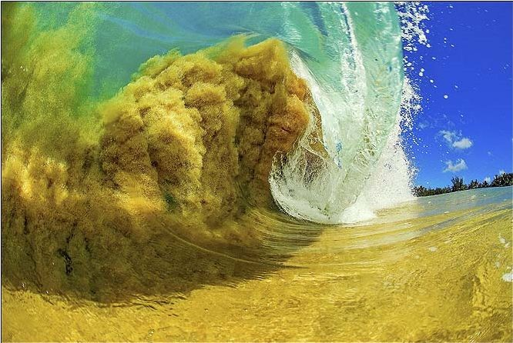

Slide 26
Makro/mikronutrienty
16 minerálních prvků esenciálních pro člověka
7 makronutrientů: Na, K, Cl, Ca, P, Mg, S
9 mikronutrientů: Fe, Se, Zn, Cu, Mn, I, Mo

Slide 27
vit, AMK, Fe, Ca,
Mg, monosacharidy
folát, tuky, ADEK
Na, voda
Na, voda
B12, žl. kyseliny
Na, K, Cl
SCFA, voda

Slide 28
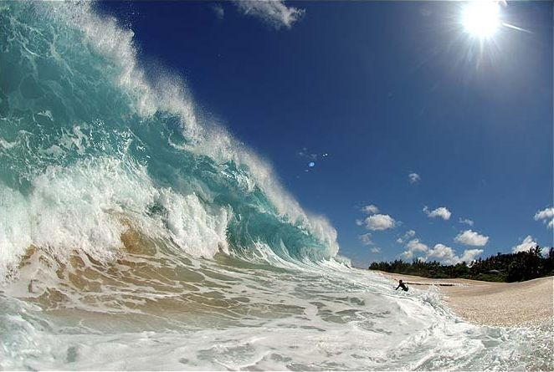

Slide 29
Denní dávky makronutrientů
Natrium | 1-2 mmol/kg
Kalium | 0,5-1 mmol/kg
Cloridy | 1-2 mmol/kg
Calcium | 0,1-0,3 mmol/kg
Magnesium | 0,05-0,2 mmol/kg
Fosfor | 0,15-0,3 mmol/kg

Slide 30
Natrium
hlavní extracelulární kationt
vazba voda - Na
hyponatremie
<130 mmol/l, závažná < 120 mmol/)
častěji diluce než deplece Na
opatrná korekce (7-10 mmol/24 hod.)
únava, slabost, …
hypernatremie
>145 mmol/l, klinicky >150 mmol/l, vysoká letalita >160 mmol/l
nadměrný přívod Na, ztráta bezsolutové vody, ↑ADH, selhání Na/K pumpy (katabolismus)
žízeň, poruchy NS, cefalea, zvracení, křeče, …

Slide 31
Kalium
hlavní intracelulární kationt
vazba K – pH
hypokalemie
<3,5 mmol/l,
nedostatečný příjem, nadměrné ztráty renální (acidosa, ↓Mg) a extrarenální (průjmy, zvracení, píštěle)
sval. slabost až paralysa, arytmie, paralyt. ileus, …
hyperkalemie
>5,5 mmol/l mírná, >6,5mmol/l střední, >7,5 mmol/l těžká
acidosa, katabolismus
křeče, arytmie, …

Slide 32
Chloridy
hlavní extracelulární aniont
vazba Cl - Na
hypochloremie
<95 mmol/l
ztráty zvracením, píštělemi
korekčně vzniká ↑pH a ↑ exkrece Na, K
hyperchloremie
>115 mmol/l
zvýšený přívod NaCl, snížené vylučování (nemoci jater, ledvin, srdce)
často spojená s ↑Na, ↓pH

Slide 33
Magnézium
důležitý intracelulární kationt
význam pro transport Na/K
hypomagnesemie
<0,74 mmol/l, klinika 0,5 mmol/l
nedostatečný přívod, SBS, CHP, …
zhoršuje transport Na/K transport
ospalost, pocení nauzea, zvracení, hyporeflexie
hypermagnesemie
>0,95 mmo/l, klinika >1,5 mmol/l
nadměrný příjem, intoxikace vit.D, CHRI, nekrózy, katabolismus, acidosa, …
křeče, arytmie

Slide 34
Kalcium
většina v kostech, jen 0,5% směnitelný pool, z toho jen 7% v plasmě (vázané na bílkovinu / volné=ionizované)
hypokalcemie
<2,15 mmol/l
malabsorpce, alkalóza, renální insuficience, SAP, hypoPT
únava, slabost, nechutenství, anorexie, deprese, arytmie, …
hyperkalcemie
>2,65 mmol/l
imobilizace, osteolýza, hyperPT, intoxikace Al, Li, vit. D
zvýšená neuromuskulární dráždivost, arytmie, …

Slide 35
Fosfor
PO₄³⁻ hlavním intracelulárním aniontem
význam pro makroergní vazby (včetně ery)
hypofosfatemie
<0,70 mmol/l, akutní klinika <0,32 mmol/l
hladovění, katabolismus, CHRI, , renální poruchy, …
poruchy chování, parestesie, paresy, poruchy dechu, …
hyperfosfatemie
>1,37 mmol/, klinika >3,0mmo/l
renální insuficience, hypoPT, alkoholismus, katabolismus
ukládání fosfátu v měkkých tkáních

Slide 36
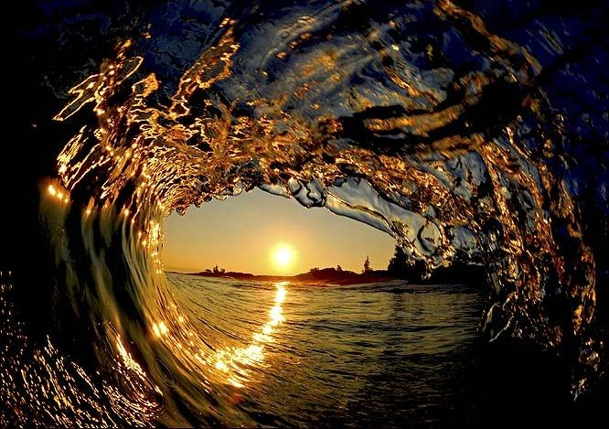

Slide 37
Denní dávky stopových prvků
 | p.o /den | i.v. /den
Železo | M 4,7-8,7(Ž 8-14,8) mg | 1,2 mg
Zinek | 5,5-9,5 mg | 3,2-6,5 mg
Měď | 1,2 mg | 0,3-1,3 mg
Selen | 0,04-0,075 mg | 0,03-0,06 mg
Chróm | 0,0025 mg | 0,01-0,02 mg
Mangan | 1,4 mg | 0,3mg
Molybden | 0,05-0,4mg | 0,019 mg
Jod | 0,14 mg | 0,13 g
Fluor | 4 mg | 0,5-0,9 mg

Slide 38
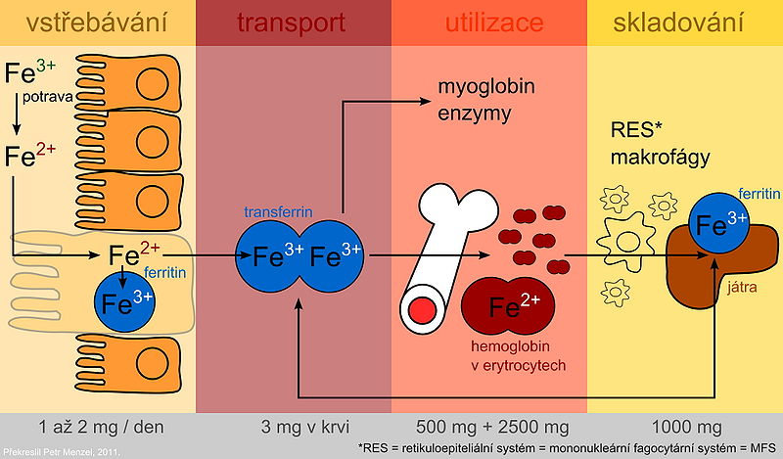
Železo
muži: ve stravě denně 15-20mg → vstřebání 5-7% → 1,0-1,3mg/den (pokrývá fysiologické ztráty – stolice, žluč, moč, deskvamace kůže, vlasů, sliznice, pocením)
ženy: u menstruujících žen + 1-2mg navíc → zvýšenou resorpcí (až 25%), měli by příjímat 18mg denně; v graviditě potřeba až 3-4mg/den → zvýšená resorpce
gravidita: 900-1000mg, odběr dárce krve: 150-250mg
denní potřeba elementárního Fe 200-250mg (doplnění zásob při této dávce trvající 6-12 měs.)

Slide 39
Železo
katalyzátor oxidativních a peroxidativních procesů → ovlivnění tvorby volných kyslík. radikálů
vstřebání v Fe²⁺ formě lepší než Fe³⁺ (žaludek – kyselé prostředí)
poškození střevních buněk (zánět, léky, …) snižuje schopnost vstřebávat Fe
infekce nebo zranění → ↓S-Fe a ↑S-ferritinu → ↓dostupnosti Fe pro bakterie a reakce s tvorbou kyslík. radikálů (⇒ nepodávat v ak. stavech)

Slide 40
Železo
sideropenie
latentní nedostatek Fe u rizikových skupin: rostoucí děti, těhotné a kojící ženy, staří lidé, sociálně slabší, malnutriční → manifestace v akutním stavu
nutriční nedostatek, ztráty, achlorhydrie → sideropenie → anemie
hemosiderosa
ukládání Fe v orgánech, zvl. játrech
perorálně nelze předávkovat → vznik parenterálním podáním, transfusemi nebo při chron. onemocněních

Slide 41
Selén
součástí enzymů ochraňujících buněčné struktury před oxidačním poškozením
vstřebání v tenkém střevě
hyposelenemie
uměle živení pacienti → sval. slabost a bolest
chronický deficit → KMP
hyperselenemie
vzácně při vysokých dávkách
padání vlasů, nausea, vomitus, zvýšená nerv. dráždivost

Slide 42
Zinek
součástí >200 metaloenzymů
vstřebáván v tenkém střevě (20-40% z potravy)
nadměrný p.o přívod (kompetice o stejný transportní protein) → zhoršení resorpce Cu a její nedostatek v organismu
hypozinkemie
akutní u traumatu, zánětu (hladina neodráží stav)
chronicky u starších osob, alkoholiků, CHRI, malnutrice
změny chutě, čichu, alopecie, dermatitida
hyperzinkemie
hypokupremie, mikrocytosa, neutropenie, ↓HDL chol

Slide 43
Měď
enzymy zvl. v oblasti reakcí s kyslíkem
kompetice ve vstřebávání Zn-Cu ve střevě
hypokupremie
zvl. v ak. stavech
anemie, neutropenie, degenerat. změny cév, osteoporosa
hyperkupremie
kontaminace vody, potravy, kůže, …
nausea, zvracení, průjem, bolesti břicha, u těžkých forem poškození jater a ledvin, …

Slide 44
Ostatní stopové prvky
Chrom – metabolismus B, S T
Mangan – enzymy v energetických reakcích a metabolismu T
Kobalt – metabolismus B a purinů
Molybden – metabolismus purinů
Jod – ŠŽ
Fluor – kost

Slide 45
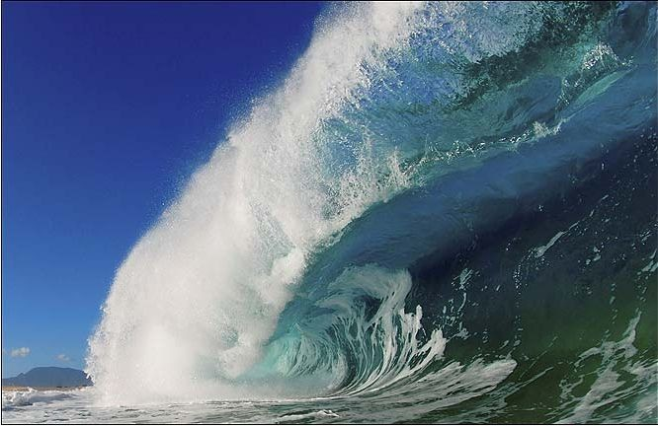

Slide 46
Denní dávky vitamínů
 | p.o. / den | i.v. / den
Vitamín A | 0,9 mg | 1 mg
Vitamín D | 0,005 mg | 0,005 mg
Vitamín E | 10mg | 10 mg
Vitamín K | 0,07 mg | 0,15 mg
Vitamín B1 | 1,5 mg | 3 mg
Vitamín B2 | 1,7mg | 3,6 mg
Vitamín B6 | 2 mg | 4 mg
Vitamín B12 | 0,002 mg | 0,005 mg
Niacin | 19 mg | 40 mg
Kyselina listová | 0,2 mg | 0,4 mg
Biotin | 0,1 mg | 0,06 mg
Kyselina pantotenová | 7 mg | 15 mg
Vitamín C | 60 mg | 100mg

Slide 47
Vitaminy
rozpustné v tucích – A, D, E, K
rozpustné ve vodě – B, C, niacin, kys. listová, kys. pantothenová

Slide 48
Vitamin A
(karoteinoidy) → retinol → retinaldehyd → kys. retinová
retinol → reprodukce
retinaldehyd → vidění
kys. retinová → růst a diferenciace buněk
nedostatek (malnutrice, alkoholismus, narkomanie): šeroslepost, hyperkeratosa kůže a sliznic, poruchy imunity
nadbytek (ren. selhání): alopecie, ataxie, bolesti svalů a kostí, bolesti hlavy, poruchy kůže a vidění

Slide 49
Vitamin D
(dieta nebo syntéza v kůži) → ergokalciferol (25-OH vit.D, vit. D₂) → cholekalciferol (1,25-OH vit.D, vit. D₃)
homeostáza Ca-P metabolismu (↑střevní resorpce Ca, P, ↑osteoklastů), diferenciace imunitních a hemopoetických bb., význam v ak. stavech (imunomodul., antimikrob., kardioprotekt.)
nedostatek (střevní a pankreatická malabsorpce, …): osteomalacie
nadbytek (nadměrný příjem): hyperkalcermie, kalciurie, kalcifikace měkkých kání

Slide 50
Vitamin E
9 derivátů charakteru tokoferolů a tokotrienolů
inhibice peroxidace lipidů → antioxidační efekt
nedostatek (steatorhea, pankreatitida, cyst. fibrosa, SBS, cholestáza): hemolytická anemie, zvýšení trc-agregace, myopatie, neuropatie
nadbytek (nadměrný příjem): porucha neutrofilů, kogulace

Slide 51
Vitamín K
strava, syntéza střevních bakterií
nebytnou součástí koagulační kaskády, metabolismus kostí
nedostatek (malabsorpce, SBS, cholstáza, jaterní choroby, antagonizující léky): koagulopatie
nadbytek (těžké hepatopatie) vzácně: hemolyt. anemie, hyperbilirubinemie

Slide 52
Vitamin B₁ (thiamin)
metabolismus ketokyselin
vodivost nervu
nedostatek (endemicky nedostatečným příjmem v potravě, alkoholici, kriticky nemocní s PV): beri-beri (suchá f. – neuropatie perif. nervů, vlhká f. – srdeční selhání
nadbytek vzácný

Slide 53
Vitamin B₂ (riboflavin)
součástí flavinových enzymů
oxidoredukční reakce a enzymatické systémy
metabolismus glukosy, AK a MK
nedostatek (malabsorpce, alkholismus, DM, thyreopatie, gravidita a laktace, rychlý růst, trauamta, operace, infekce): cheilosa, angulární stomatitida, glositida, seborhoická ddermatitida, perigenitální kožní změny, zanět rohovky
nadbytek nevede ke specif. příznakům

Slide 54
Vitamin B₃ (niacin, vitamin PP)
obsahuje kys. nikotinovou a nikotinamid
označován též pelagra preventive factor
komponenta koenzymů NAD a NADP – vliv na > 200 enzymů v oxidačních reakcích všech makronutrientů
esenciální složka výživy – prekursorem tryptofan
hypolipidemický efekt → ↓chol., ↓LDLchol., ↑HDL chol.
nedostatek (nedostatek ve stravě, alkoholismus, thyreopatie, nádory, popáleniny): pelagra (3D-dermatitida, diarhea, demence)
nadbytek nepopisován

Slide 55
Vitamin B₆ (pyridoxin)
>100 enzymatických reakcí
metabolismus AK, glukoneogenese, lipdový metabolismus, vazba steroidů, vývoj CNS, imunita
nedostatek (malabsorpce, alkoholismus, jaterní choroby, gravidita a laktace, popálení): cheilitida, stomatitida, glositida, neurologické symtpomy – irritabilita, deprese a zmatenost
nadbytek (chron. vysoké dávky): neuropatie, ataxie

Slide 56
Vitamin B₁₂
hematopoesa
syntéza fosfatidylcholinu a cholinu → tvorba myelinu
glukoneogenese
nedostatek (nedostateční přívod – nedostatek v potravě, porucha vstřebání, poruchy utilizace, zvýšené ztráty – ↑metabolismus, ↑exkrece, ↑inaktivace): perniciosní anemie
nadbytek vzácně

Slide 57
Kyselina listová
syntéza DNA
nedostatek (alkoholimus, zvýšená proliferace – trauma, popálení, infekce, hemolyt. anemie, zvýšený metabolismus – nádory, hyperthyreosa, gravidita a laktace): anemie, porucha sliznice GIT (pálení jazyka, záněty sliznic GIT), ↓imunity, nervové poruchy, deprese, instabilita, demence, ↑karidovask. onem. (↑ S-homocysteinu)
nadbytek vzácně
suplementovat vždy současně s vit. B12 (jinak úprava anemie, ale zhoršení neurologické symtpom.)

Slide 58
Vitamin H (biotin)
obsahuje síru
částečně činností stř. bakt., dominantně ve stravě
nedostatek (alkoholismus, st.p. gastrektomii, popáleniny, gravidita a tětotenství): anorexie, bledost, nausea, vomitus, glositidy, myalgie, alopecie, duchá kže, deprese, ↑S-chol. a žluč. barviv
nadbytek nebývá

Slide 59
Kyselina pantothenová
metabolismus S, T a ketoplast. AK
syntéza hemu a sterolů
nedostatek (chon. malnutrice, alkoholismus): poruchy sluchu, únava, průjem, deprese, insomnie, horší hojení, neuromuskul. poruchy, poškození nadledvin, ↓reparačních a regeneračních procesů
nadbytek nebývá

Slide 60
Vitamin C
k. dehydroaskorbová (oxidovaná f.) a k.askorbová (redukovaná f.)
antioxidační reakce
syntéza kolagenu
↑střevní resorpce Fe
metabolismus cholesterolu
nedostatek (pacienti s PV, operace, traumata, nádory, popáleniny): anorexie, únava, myalgie, ↓imunity, skorbut (anemie, krvácivost kůže a sliznic, poruchy kolagenních struktur)
nadbytek: nausea, průjem, oxalátová lithiasa

Slide 61


VODA A MINERÁLY

